Slide 1

人教版新课标语文一年级下册(画面精美)
13 古诗两首
《所见》 《小池》

Slide 2

所见

Slide 3

suǒ
所见
yuán
méi
袁 枚
mù
牧童骑黄牛，
歌声振林樾。
意欲捕鸣蝉，
忽然闭口立。
zhèn
yuè
yù
bǔ
chán
bì
lì

Slide 4

mù
zhèn
yuè
lì
牧童
振林樾
立正
chán
zhuō
bì
suǒ
bǔ
蝉鸣
闭口
所以
捕 捉

Slide 5
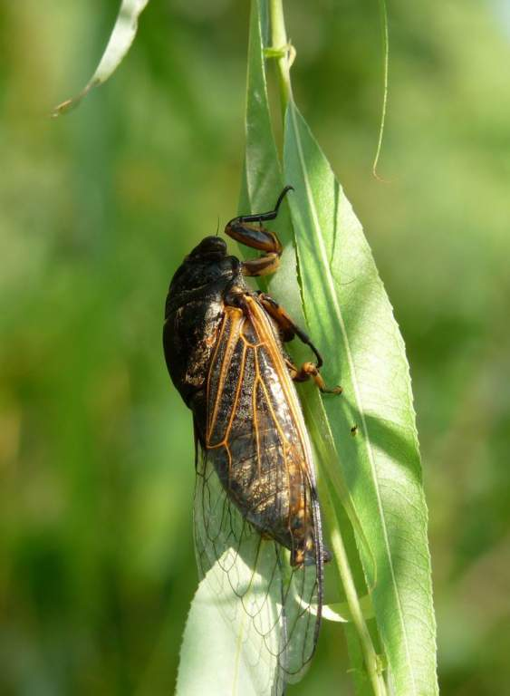
chán
蝉

Slide 6
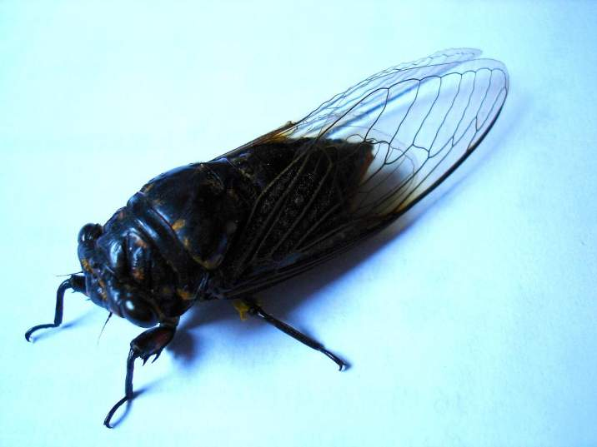
chán
蝉

Slide 7

闭
蝉
立
捕
所
牧

Slide 8
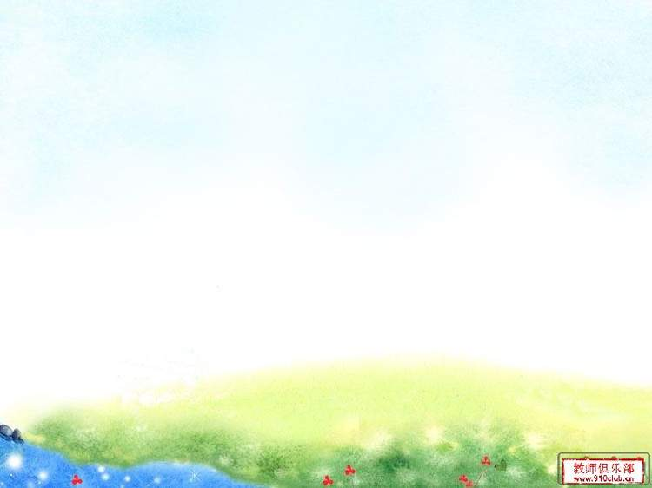
我会读
所 所以 所有 所谓 所在 所得
牧 牧场 牧师 牧民 牧羊 牧区
捕 捕捉 捕获 捕杀 捕猎 捕捞
蝉 蝉联 蝉翼 蝉鸣
闭 闭幕 闭口 闭塞 封闭 关闭
立 立即 立刻 立体 立法 立足

Slide 9
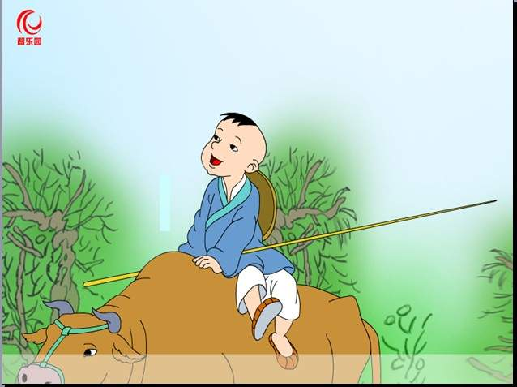
牧童／骑黄牛，

Slide 10
歌声／振林樾。

Slide 11
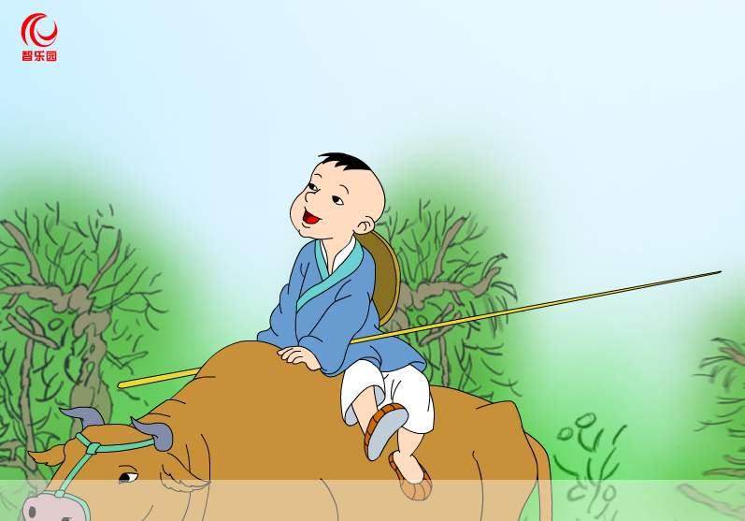
所 见
（清）袁枚
牧童骑黄牛，
歌声振林樾。
传遍
茂密的树林

Slide 12
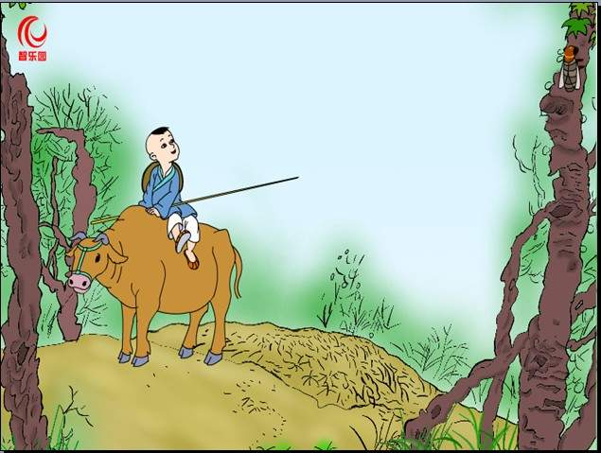
意欲／捕鸣蝉，

Slide 13
忽然／闭口立。

Slide 14

心想
捉
正在鸣叫的知了
意欲捕鸣蝉，
忽然闭口立。

Slide 15
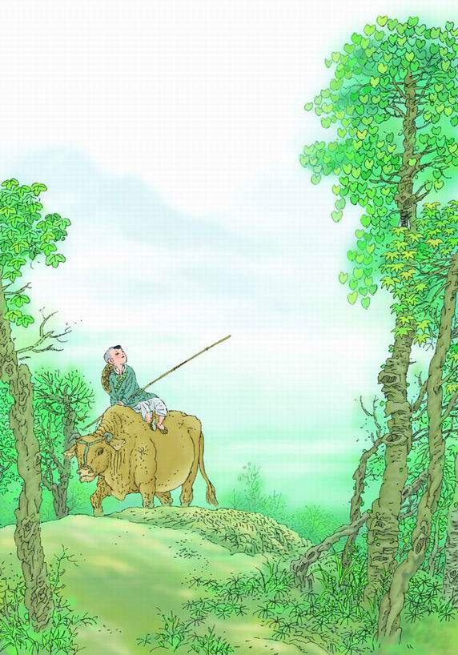
所 见
袁枚
牧童／骑黄牛，
歌声／振林樾。
意欲／捕鸣蝉，
忽然／闭口立。

Slide 16
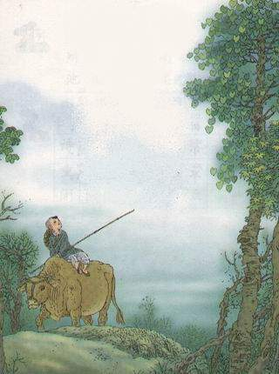
牧童骑黄牛，
歌声振林樾。

Slide 17
意欲捕鸣蝉，
忽然闭口立。

Slide 18
所见
yuán
méi
袁枚
牧童骑黄牛，
歌声振林樾。
意欲捕鸣蝉，
忽然闭口立。

Slide 19

我会读
诗：（古诗）（诗人）（诗词）（诗歌）
（写诗）（诗情画意）
林：（树林）（林子）（森林）（竹林）
（林海）（林业）
童：（童话）（童年）（儿童）（童心）
（童子）（牧童）
黄：（黄花）（黄色）（金黄）（土黄）
（黄种人）（炎黄子孙）
闭：（关闭）（封闭）（闭目养神）
（闭口）（闭眼）

Slide 20




我会写
严格按照笔顺，每个字写2遍

Slide 21

小池

Slide 22
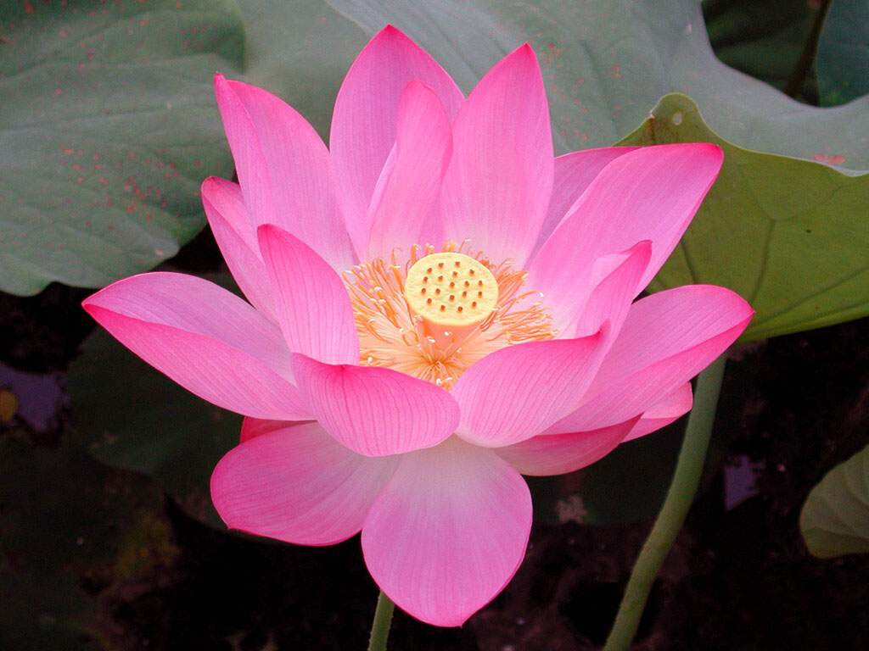

Slide 23
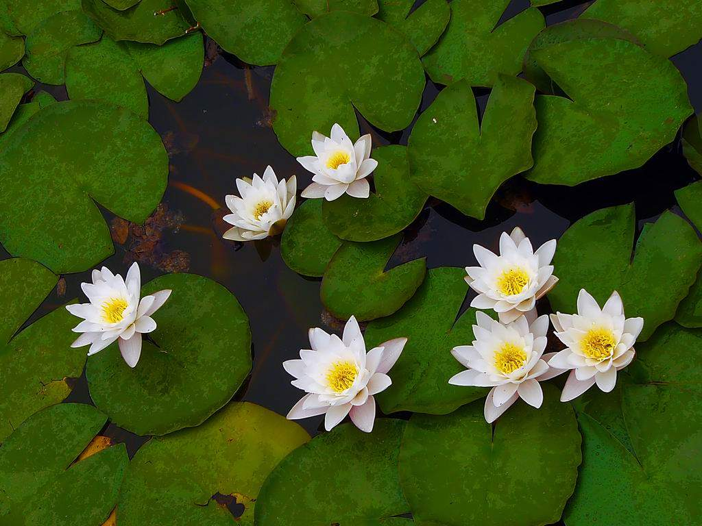

Slide 24
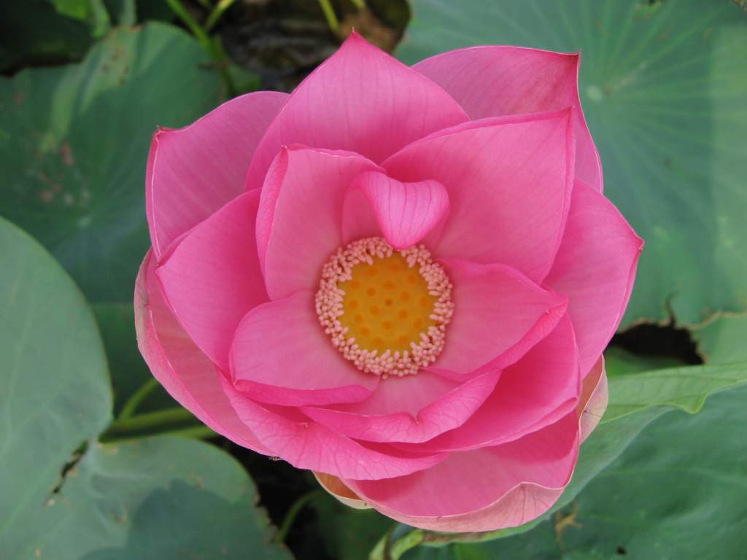

Slide 25
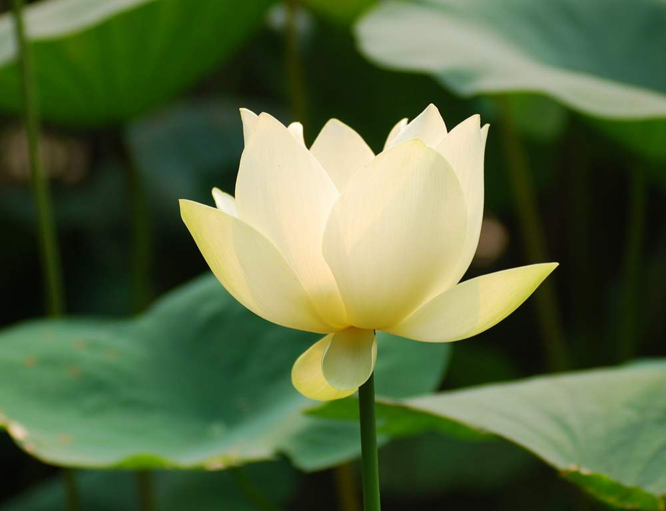

Slide 26
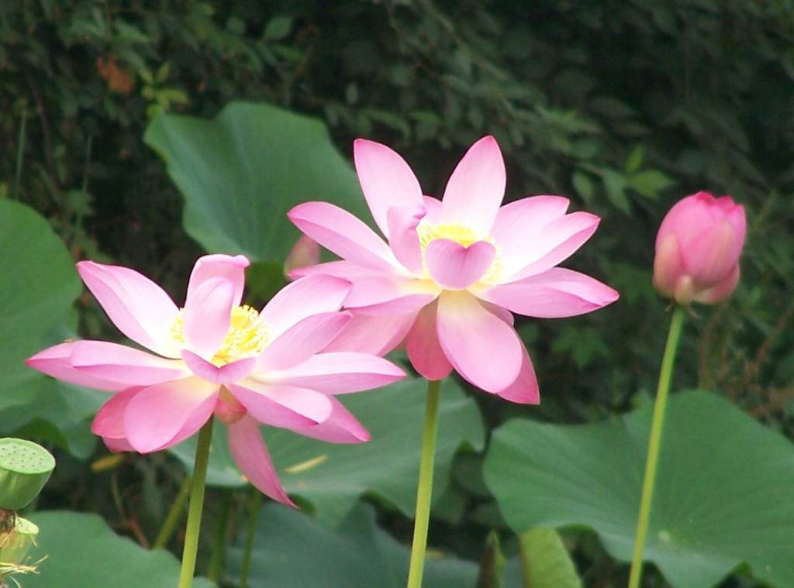

Slide 27
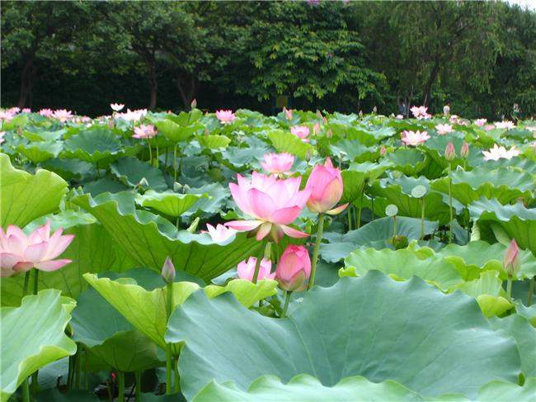

Slide 28

chí
小池
杨万里
quán
xī
泉眼无声惜细流，
树阴照水爱晴柔。
小荷才露尖尖角，
早有蜻蜓立上头。
yīn
qíng
róu
lù

Slide 29
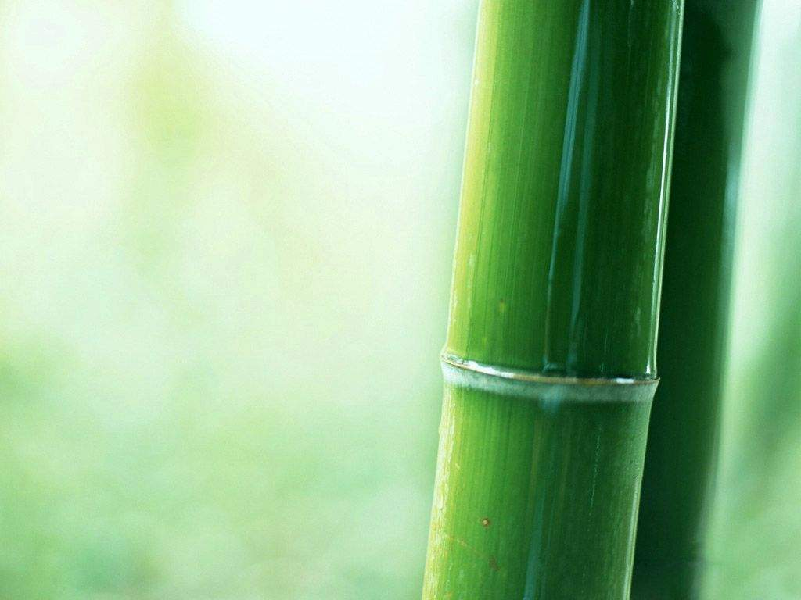

杨万里
南宋诗人。他一生写过2万多首诗，保留到现在的有4200多首。他对自然景物有浓厚的兴趣，写了许多这方面的诗。

Slide 30

小池
（宋） 杨万里
泉眼无声惜细流，
树阴照水爱晴柔。
小荷才露尖尖角，
早有晴蜓立上头。

Slide 31
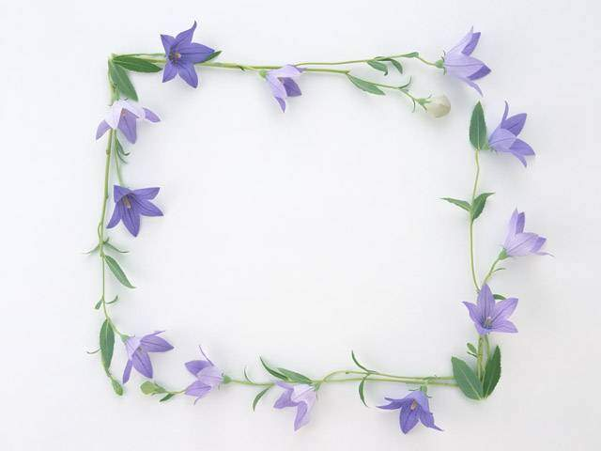
xī
quán
róu
可惜
泉眼
温柔
qíng
lù
yīn
chí
晴天
露出
阴天
小池

Slide 32


我会读
chí xī yīn qíng róu lù
chí xī yīn qíng róu lù
池 惜 阴 晴 柔 露
池 惜 阴 晴 柔 露

Slide 33
露
池
阴
柔
晴
惜

Slide 34

我会读
池 游泳池 电池 浴池 城池 池塘
惜 可惜 珍惜 惋惜 痛惜 爱惜
阴 阴影 阴谋 阴暗 阴冷 阴云
晴 晴朗 晴天 晴空 晴空万里
柔 柔和 柔软 柔情 柔弱 柔美
露 露面 露天 露脸 露头 露水

Slide 35

泉眼无声惜细流，
树阴照水爱晴柔。

Slide 36


泉眼无声惜细流，
树阴照水爱晴柔。
泉水的出口
爱惜
细小的流水
晴天里柔和的风光

Slide 37
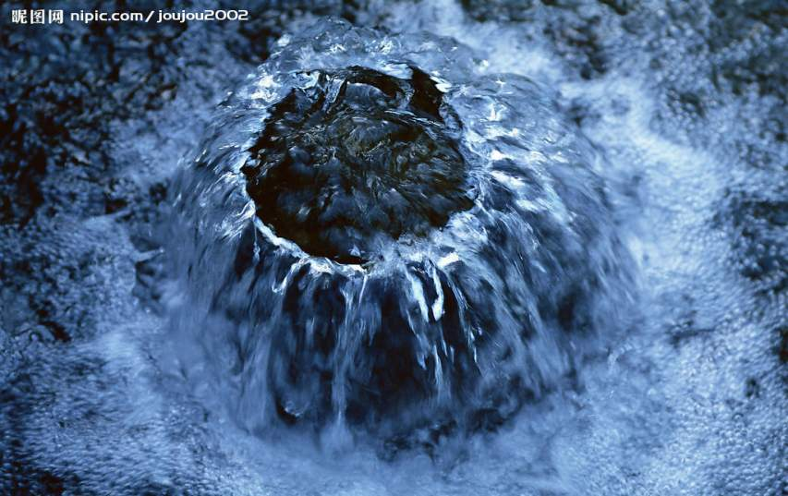
泉水的出口

Slide 38

小荷才露尖尖角，
早有蜻蜓立上头。

Slide 39
小荷才露尖尖角，
早有蜻蜓立上头。
刚刚出水的嫩荷叶
还没有展开的嫩荷叶的尖儿

Slide 40
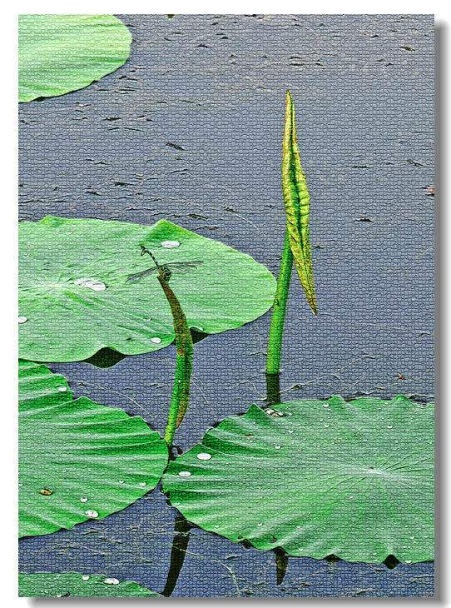

Slide 41
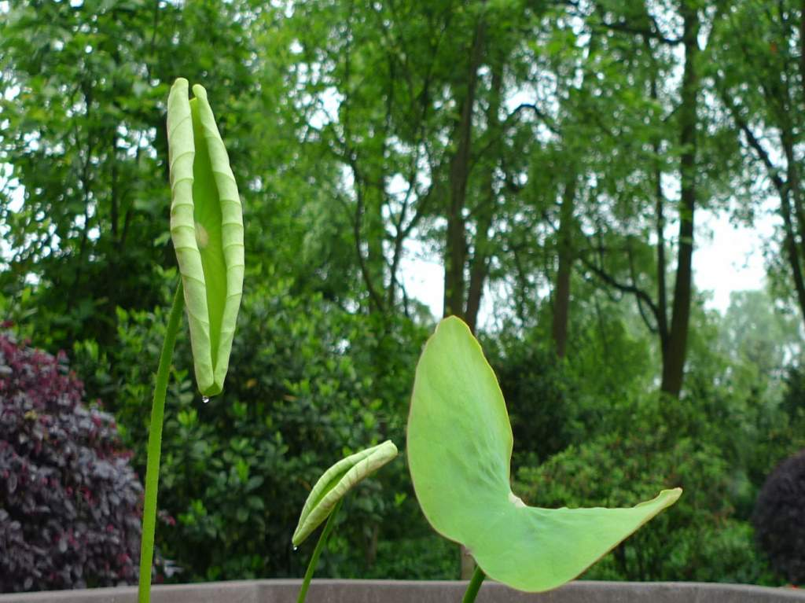


Slide 42
2 小池
（宋） 杨万里
泉眼无声惜细流，
树阴照水爱晴柔。
小荷才露尖尖角，
早有晴蜓立上头。

Slide 43


小池
（宋） 杨万里
泉 眼 惜 细 流 ，
树 阴 照 爱 晴 柔 。
荷 露 尖 尖 角 ，
蜻 蜓 。
无声
水
小 才
早 有 立 上 头

Slide 44
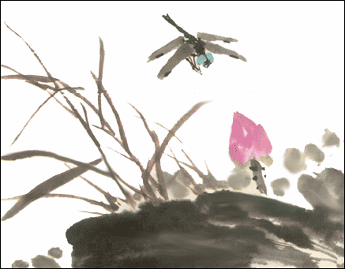

Slide 45
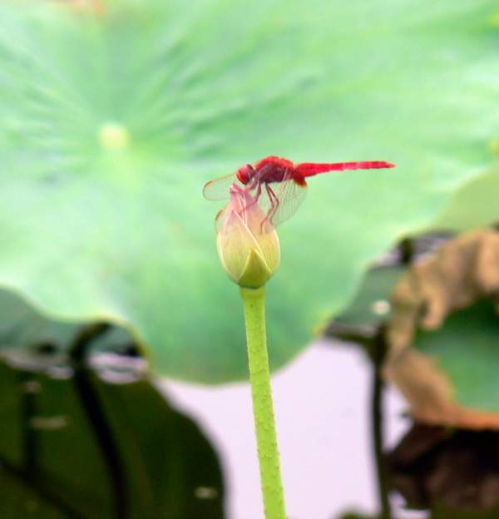

Slide 46

小池
杨万里
泉眼无声惜细流，
树阴照水爱晴柔。
小荷才露尖尖角，
早有蜻蜓立上头。

Slide 47

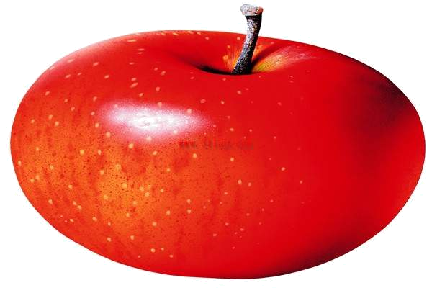
捕
池
请
闭
晴
蝉
阴
露
立
牧
惜
柔
情
所

Slide 48
捕
池
请
闭
晴
蝉
阴
露
立
牧
惜
柔
情
所

Slide 49


我会写
立：（立正）（成立）（树立）
（站立）（成家立业）
（顶天立地）（独立）

